Slide 1
CENTRO ESTADUAL DE EDUCAÇÃO TECNOLÓGICA
“PAULA SOUZA” – CEETEPS
ESCOLA TÉCNICA ESTADUAL “DR. ADAIL NUNES DA SILVA”
TÉCNICO EM DESENVOLVIMENTO DE SISTEMAS
Catálogo Digital: Vitrine Web
Discentes
Gustavo Henrique Pereira
Jason Nicolas Pires
Luiz Gustavo Morata Pereira
Moisés Figueiredo Santos Machado
Orientador: Prof. Leonardo Murilo Hervas
Taquaritinga, 2026
Notes:
Apresentar o grupo e a Vitrine Web, um catálogo digital para lojas locais. Integrantes em ordem alfabética, conforme nomes fornecidos pelo grupo.

Slide 2
INTRODUÇÃO
Quando fotos e preços ficam espalhados entre publicações e conversas, conhecer os produtos de uma loja exige várias perguntas ao vendedor. A Vitrine Web nasceu para organizar essa consulta em um só lugar. A proposta reúne lojas do comércio local em uma plataforma na qual o cliente encontra o que procura e inicia o atendimento com uma seleção de produtos já definida.
Notes:
‹#›

Slide 3
LEVANTAMENTO DE REQUISITOS
2. Compraria pelo catálogo
de uma loja local?
6. Finalizar pelo WhatsApp
atrapalharia a compra?
3. O que mais impede a compra de roupas online?
Fonte: pesquisa do grupo (2026). Valores em número de respostas. Outros: entrega e dinheiro.
Pesquisa exploratória. 22 respostas válidas por pergunta, após excluir 1 resposta incompatível.
Notes:
‹#›

Slide 4
DESCRIÇÃO DO PROJETO
A Vitrine Web oferece a cada lojista uma página própria com catálogo de produtos, fotos, preços e disponibilidade, permitindo divulgar sua loja e seus produtos por meio de links compartilhados nas redes sociais. Pelo painel administrativo, o lojista consulta os pedidos e gerencia produtos, estoque e dados da loja.
O cliente pode consultar detalhes dos produtos e reuni-los em um carrinho separado por loja. Ao solicitar um pedido, o sistema prepara uma mensagem para envio pelo WhatsApp, onde são combinados pagamento e entrega.
Notes:
‹#›

Slide 5
SOFTWARE UTILIZADOS
Node.js
TypeScript
NestJS
React
Ambiente que executa JavaScript no servidor.
Linguagem que adiciona tipagem ao JavaScript.
Framework para criar aplicações com Node.js.
Biblioteca JavaScript para criar interfaces.
Tailwind CSS
PostgreSQL
Cloudinary
Framework CSS baseado em classes prontas diretas no código HTML.
Banco de dados relacional.
Armazena e disponibiliza imagens de produtos, logos e banners.
Notes:
‹#›

Slide 6
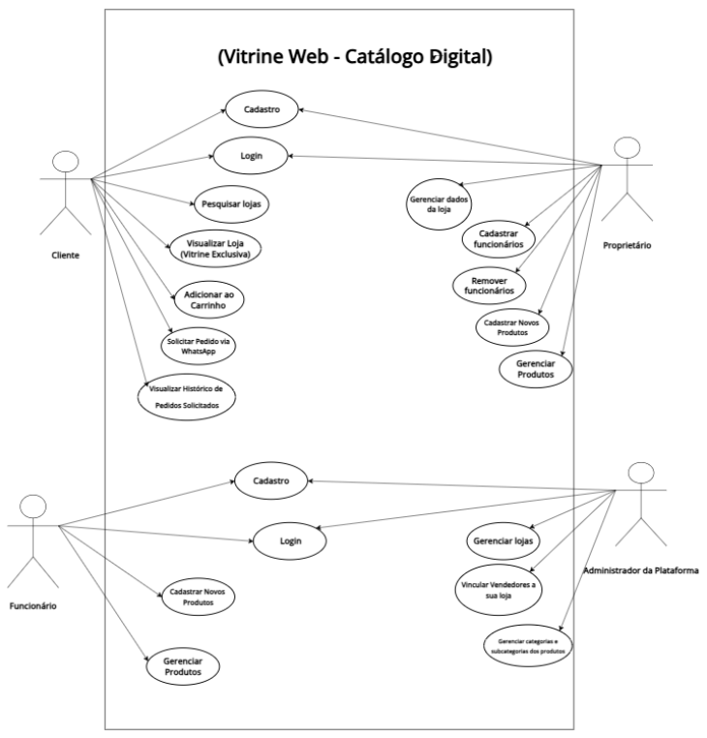
DIAGRAMA DE CASOS DE USO
Cliente
Consulta os produtos e envia
sua seleção pelo WhatsApp.
Funcionário
Cadastra e atualiza produtos.
Proprietário
Cuida da loja e da equipe.
Administrador
Gerencia as lojas e os acessos
à plataforma.
Fonte: elaboração do grupo.
Notes:
‹#›

Slide 7
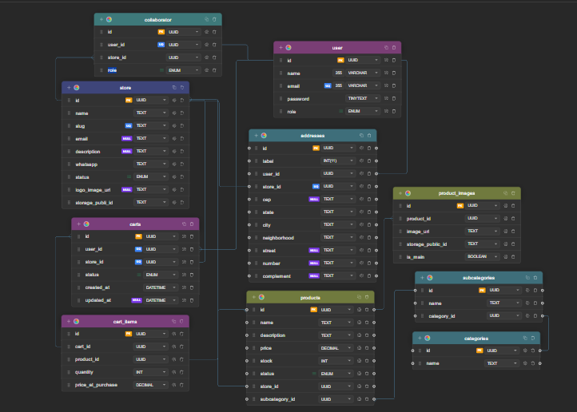
DIAGRAMA ENTIDADE–RELACIONAMENTO
Relações entre tabelas
Chaves primárias e estrangeiras conectam lojas, produtos e carrinhos, preservando os vínculos entre os registros.
Base para crescer
A estrutura reduz duplicações e facilita a inclusão de novas lojas e produtos, mantendo a consistência dos dados.
Fonte: elaboração do grupo. Ferramenta de modelagem: SQL Designer.
Notes:
‹#›

Slide 8
PROJETO NAVEGACIONAL
Cliente
Lojas
Busca e filtros por segmentos
Produto
Fotos e detalhes
Carrinho
Itens e quantidades
WhatsApp
Contato com a loja
Lojista
Dashboard do lojista
Página comercial
Entrar
Consulta os pedidos solicitados e centraliza a gestão de produtos, preços, estoque e dados da loja.
Apresentação da
Vitrine Web
Acesso do lojista
Notes:
‹#›

Slide 9
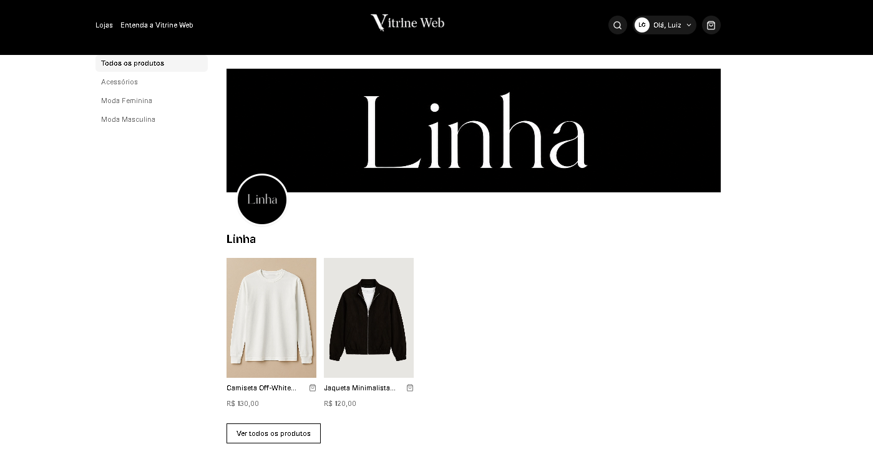
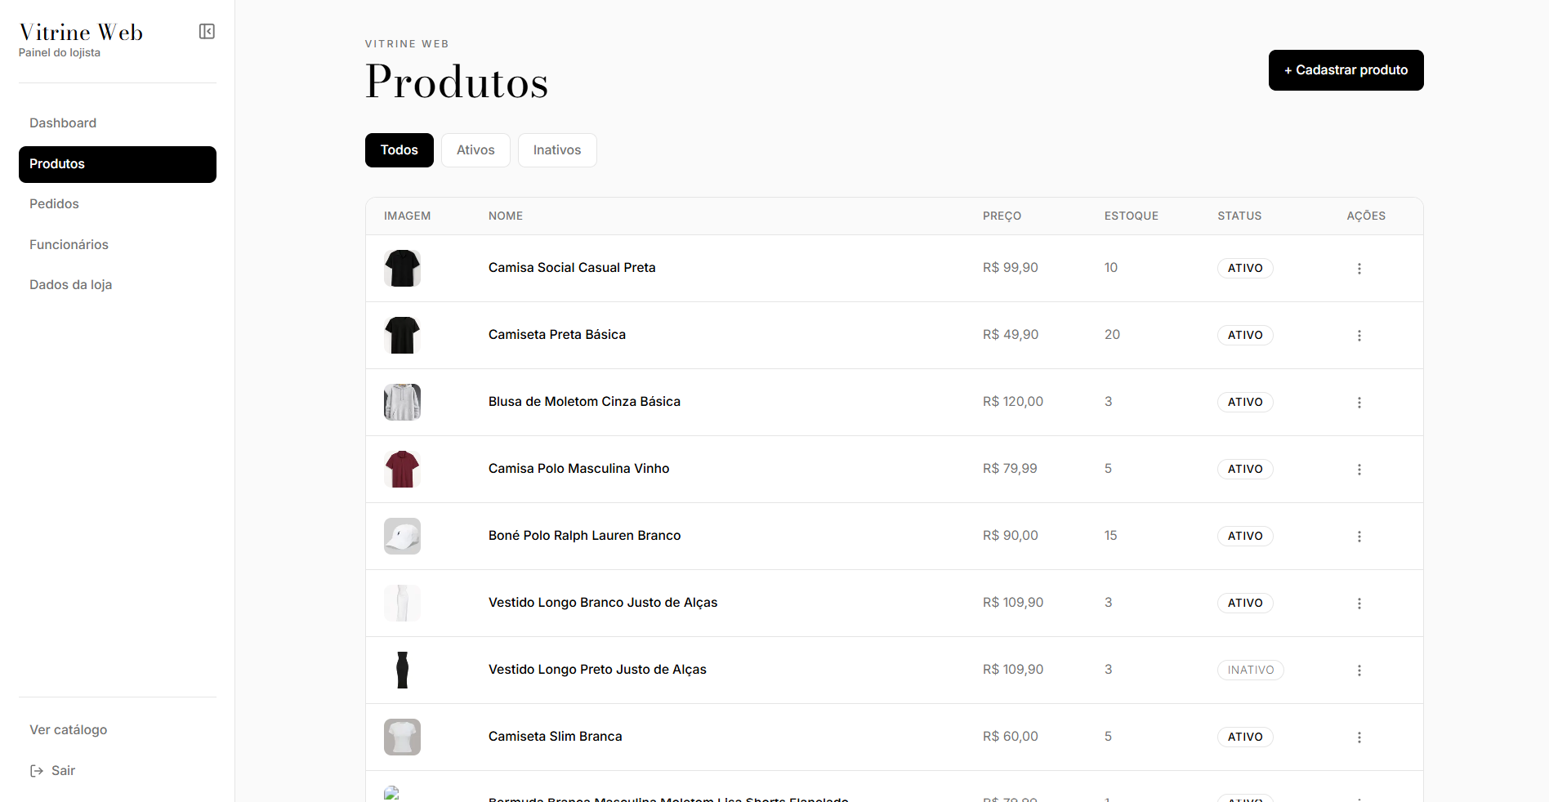

APRESENTAÇÃO DO PROJETO
Para o cliente
Para o lojista
Conheça os produtos da loja
e escolha o que deseja.
Cadastre produtos e mantenha
preços e estoque atualizados.
Acesse a Vitrine Web
vitrineweb-app.vercel.app
Notes:
‹#›

Slide 10
CONSIDERAÇÕES FINAIS
O que a loja recebe
Próxima etapa
Um catálogo para apresentar
os produtos.
Validar o uso com lojistas
e clientes.
Um painel para manter
a oferta atualizada.
Aprimorar o projeto a partir
das dificuldades e sugestões.
O cliente escolhe no catálogo.
A loja mantém o atendimento direto.
Notes:
‹#›

Slide 11
REFERÊNCIAS
Referências de catálogo
Utilizamos como referência grandes empresas do mercado de varejo, que trabalham especificamente no segmento de comércio eletrônico como a Amazon (amazon.com.br) e o Mercado Livre (mercadolivre.com.br)
Notes:
‹#›

Slide 12
FIM
Vitrine Web
O comércio local em evidência
Boa noite!

